Slide 1
PEMENUHAN NUTRISI BAYI, BALITA & APRAS
ST. HASRIANI, S.Tr.Keb.,M.Keb

Slide 2
01
PENGANTAR
02
PENGERTIAN GIZI
03
ASI EKSKLUSIF
BAHAN KAJIAN
04
MP-ASI
05
KEBUTUHAN NUTRISI BERDASARKAN USIA
06
PENGARUH STATUS GIZI TERHADAP TUMBANG

Slide 3
PENGANTAR
FLASH MILK

Slide 4
N
UTRISI
BAYI, BALITA & APRAS
Anak ➔ unik → kebutuhan yg berbeda-beda sesuai tahap pertumbuhan & perkembangan → nutrisi → 1 tahun pertama kehidupan anak → disesuaikan dgn kemampuan organ pencernaan yg belum sempurna menerima makanan tertentu.
Pemenuhan nutrisi bayi diberikan secara bertahap sesuai usia. Makanan utama bayi 0-6 bulan → ASI eksklusif. Usia >6 bulan → MP-ASI

Slide 5
PENGERTIAN GIZI
FLASH MILK

Slide 6
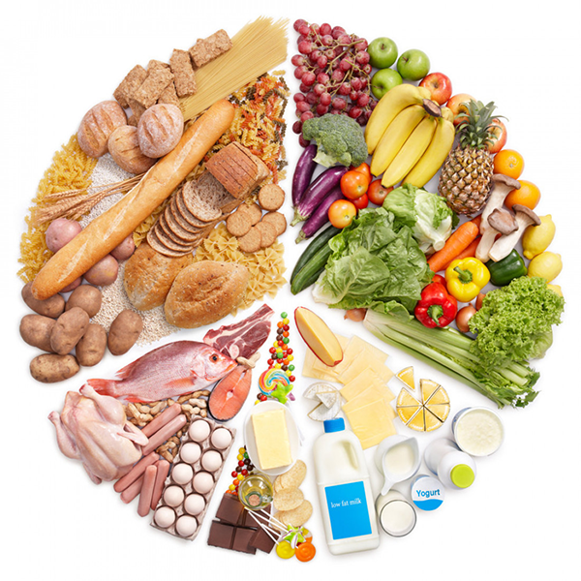
PENGERTIAN
GIZI
Gizi → Gizawa (Arab) ➔ pemberian zat2 makanan pada sel2 & jaringan tubuh → memungkinkan pertumbuhan yg sehat & normal
Gizi ➔ proses organisme menggunakan makanan yg dikonsumsi secara normal melalui proses digesti, transportasi, penyimpanan, metabolisme & pengeluaran zat2 yg digunakan u/ mempertahankan kehidupan, pertumbuhan & fungsi normal dari organ2, serta menghasilkan energi.
Gizi ➔ zat2 makanan yg diperlukan oleh tubuh u/ mencapai pertumbuhan & perkembangan secara optimal

Slide 7
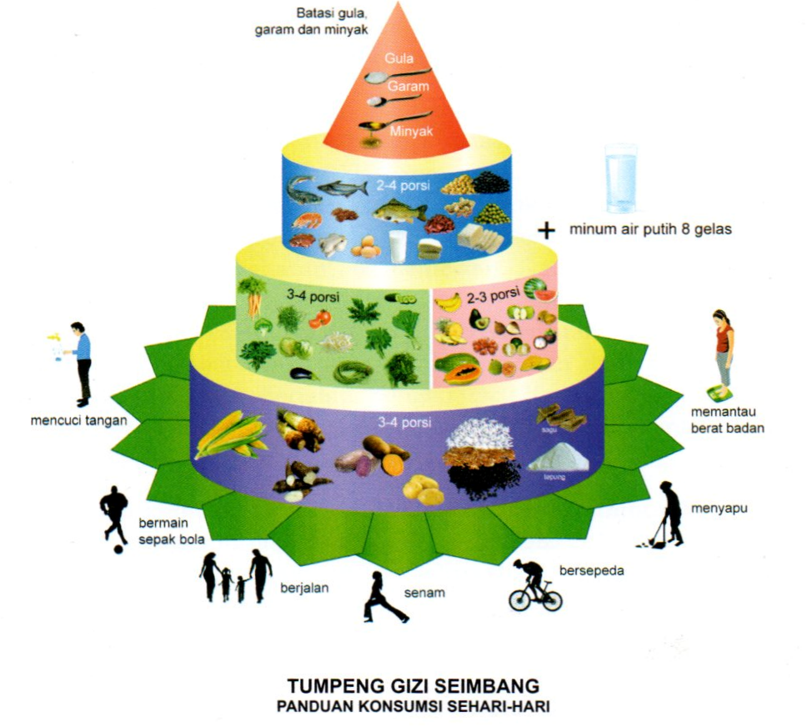
GIZI SEIMBANG
BAYI & BALITA
Gizi seimbang ➔ gizi yang sesuai dengan kebutuhan tubuh melalui makanan sehari-hari sehingga tubuh bisa aktif, sehat optimal, tidak terganggu penyakit, dan tubuh tetap sehat. Gizi seimbang dapat dipenuhi dengan pemberian makanan

Slide 8
KONSEP GIZI SEIMBANG →
USAHAN UNTUK MENCAPAI :
Keseimbangan antara kebutuhan Tubuh (dinamis) akan zat gizi Dengan asupan yang didapat Melalui makanan
Keseimbangan antara berbagai Macam zat gizi dalam makanan Yang dikonsumsi

Slide 9
TUJUAN GIZI SEIMBANG
1
Menanamkan kebiasaan makan yang baik dan benar kepada anak.
2
Memberikan gizi yang seimbang sesuai kebutuhan untuk tumbuh kembang anak yang optimal
3
Memelihara dan meningkatkan daya tahan tubuh anak terhadap penyakit.

Slide 10
ASI EKSKLUSIF
FLASH MILK

Slide 11
ASI → makanan terbaik & sempurna u/ bayi → mengandung semua zat gizi sesuai kebutuhan pertumbuhan & perkembangan
A
SI
EKSKLUSIF
ASI Eksklusif → ASI sedini mungkin setelah persalinan, diberikan tanpa jadwal & tidak diberikan makanan lain sampai 6 bulan. Rekomendasi UNICEF & WHA → pemberian ASI eksklusif hanya memberikan ASI saja tanpa pemberian cairan atau makanan lain

Slide 12
MANFAAT ASI
IBU
KELUARGA
BAYI

Slide 13
MANFAAT ASI UNTUK BAYI
Mengandung zat protektif
Lactobacillus bifidus → mengubah laktosa → asam laktat & asam asetat → pencernaan bersifat asam → menghambat pertumbuhan mikroorganisme. Sufor tidak mengandung zat ini.
Laktoferin → protein berkaitan dgn zat besi. → mengikat zat besi → laktoferin bermanfaat menghambat pertumbuhan kuman tertentu & jamur Candida
Komposisi seusia kebutuhan bayi
Salah satu keajaiban ASI → dapat secara otomatis mengubah komposisinya sesuai perubahan & kebutuhan bayi disetiap tahap perkembangannya

Slide 14
MANFAAT ASI UNTUK IBU
Mencegah perdarahan pasca persalinan
Metode KB sementara
Rangsangan isapan bayi pada payudara ibu → otak & hipofisis → hormon oksitosin → kontraksi
Syarat : bayi usia < 6 bulan, ibu belum haid kembali, ASI diberikan secara eksklusif
Mempercepat pengecilan kandungan
Mengurangi kanker rahim & payudara
Selama hamil tubuh ibu dipersiapkan u/menyusui. Kejadian kanker rahim & payudara pada ibu menyusui lebih
Saat menyusui → kotraksi → involusio
Mengurangi anemia
Memberikan rasa dibutuhkan
Menyusu eksklusif → menunda haid → berkurangnya erdarahan pasca persalinan → mengurangi angka kejadian anemia
Dengan menyusui ibu akan merasa bangga & diperlukan

Slide 15
MANFAAT ASI UNTUK
KELUARGA
ASI sangat praktis & ekonomis → diberikan kapan saja & dimana saja → tidak perlu mengeluarkan biaya untuk sufor, peralatan lainnya & tidak repot menyiapkannya. ASI tidak perlu dibeli → dana digunakan untuk keperluan lain

Slide 16
LAMA PEMBERIAN ASI (MENYUSUI)
Jumlah ASI yg terisap bayi pada 5 menit pertama ± 112 ml, 5 menti kedua ± 64 ml & 5 menit terakhir ± 16 ml
Setelah produksi ASI cukup bayi dapat disusukan selama 15 menit
04
03
Setelah hari ke 4-5 boleh disusui sampai 10 menit.
Hari-hari pertama → ASI belum keluar → bayi cukup disusukan selama 4-5 menit → merangsang produksi ASI
02
01

Slide 17
Bayi disusui secara nir-jadwal (on demand) → bayi menentukan sendiri kebutuhannya
FREKUENSI MENYUSUI
ASI
Bayi sehat → ASI dalam lambung akan kosong dlm 2 jam. Awal bayi menyusui secara tidak teratur & akan mempunya pola teratur setelah 1-2 minggu.
Menyusui on demand --> sesuai kebutuhan bayi → mencegah timbulnya masalah menyusui. Ibu bekerja diluar rumah → menyusui malam hari

Slide 18
CARA
PENYIMPANAN ASI
Temperatur ruangan (6-8 jam)
Lemari es (4⁰C) → 1-2 hari
Freezer dalam lemari es (-4⁰C) → 2 minggu – 4 bulan
ASI yg telah didinginkan tidak boleh direbus saat akan digunakan → kualitas menurun/ unsur kekebalan. ASI didiamkan dalam suhu kamar atau direndam dlm wadah berisi air panas

Slide 19
MP-ASI
FLASH MILK

Slide 20
MAKANAN PENDAMPING ASI
Kebutuhan gizi bayi sampai usia 6 bulan bisa dipenuhi dari Asi/ sufor. ASI → diberikan sampai anak usia 2 tahun → pada usia 6 bulan harus mulai diberikan MP-ASI u/ memenuhi kebutuhan gizinya.
MP-ASI → makanan yg diberikan pada bayi disamping ASI u/ memenuhi kebutuhan gizinya. MP-ASI diberikan pada usia 6-24 bulan & merupakan makanan peralihan ASI-makanan kelaurga.
MP-ASI
MP-ASI diberikan secara bertaap sesuai dgn usia anak → lumat, lembek, amkanan keluarga

Slide 21
TAHAP PEMBERIAN MP-ASI

Slide 22
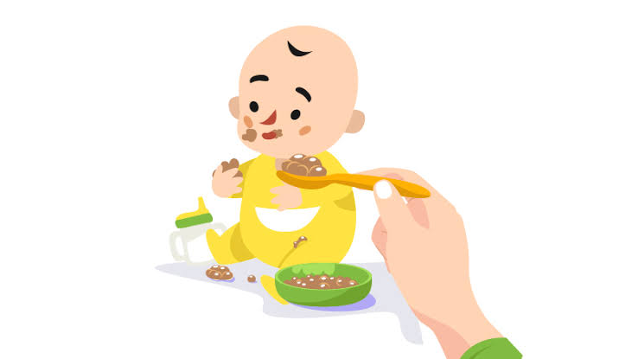
Dampak Pemberian
MP-ASI Dini
Menurunkan insentitas isapan bayi → beresiko ↓ produksi ASI
Kebutuhan nutrisi/gizi anak tidak terpenuhi
Pengenalan serealia & sayur2 tertentu ➔ mempengaruhi penyerapan zat besi dari ASI → defesiensi zat besi & anemia
Anak mendapat faktor perlindungan dari ASI lebih sedikit → resiko infeksi meningkat
Defluk/ kolik usus → rewel / tangisan terus menerus → kram dalam usus
Resiko diare ↑ → makanan tambahan tidak sebersih ASI

Slide 23
HAL-HAL YANG HARUS DIPERHATIKAN PADA PEMBERIAN MP-ASI
MP-ASI diberikan → usia bayi > 6 bulan
ASI tetap diberikan → memberikan ASI terlebih dahulu → MP-ASI
MP-ASI yang pertama diberikan bertekstur sangat halus & licin
MP-ASI diberikan 3 kali sehari → porsi sekali makan sesuai umur
Berikan makanan selingan 2 kali sehari diantar waktu makan

Slide 24
HAL-HAL YANG HARUS DIPERHATIKAN PADA PEMBERIAN MP-ASI
Boleh diberikan setelah bayi tumgi → makanan cincang diberikan setelah bayi pandai menguyah
Sebagai selingan dapat diberikan satu buah yang manis dan disaring
Bayi dapat diajari makan dan minum dengan menggunakan sendok dan gelas
Tambahkan telur ayam/ ikan/ tahu/ tempe/ daging sapi/ wortel/ bayam/ minyak pada makanan pendamping
MP
ASI
Memperkenalkan sayuran & buah-buahan dapat dimulai dengan memberikan sayuran dan buah berserat rendah → wortel, tomat, bayam, jeruk, pisang, pepaya, alpukat & pir
Tetap berikan ASI sampai 2 tahun.

Slide 25
KEBUTUHAN NUTRISI BERDASARKAN USIA
FLASH MILK

Slide 26
USIA 0-6 BULAN
Hal-hal perlu diperhatikan dalam pemenuhan kebutuhan nutrisi bayi 0-6 bulan :
Berikan ASI pertama keluar (kolostrum)
Nutrisi bayi usia 0-6 bulan cukup terpenuhi dari ASI
Jangan beri makan/minum selain ASI
Susui bayi sesering mungkin
Susui setiap bayi menginginkan → paling sedikit 8 kali sehari
Jika bayi tidur > 3 jam → bangunkan
Susui dgn payudara kanan/ kiri
Susui sampai payudara kosong → pindah sisi lain
Susui anak dlm kondisi menyengkan
Dukungan suami & keluarga penting dlm keberhasilan ASI eksklusif

Slide 27
USIA 6-8 BULAN
Usia bayi 6-8 bulan ASI diteruskan serta pemberian makanan tambahan mulai diperkenalkan dgn pemberian makanan lumat 2 kali sehari.
Makanan yg diberikan harus sudah bervariasi → terutama dalam memilih bahan makanan yg akan digunakan

Slide 28
USIA 9-11 BULAN
MAIN
TITTLE
Memberikan MP-ASI yg lebih padat (bubur nasi, nasi tim & nasi lembek
Teruskan pemberian ASI

Slide 29
Makanan pokok ➔ nasi, ubi & sagu
Beri makanan selingan 2 kali sehari ➔ bubur kacang hijau, pisang, biskuit, dll
Lauk hewani ➔ ikan, telur, hati, ayam & daging
Sayur & buah-buahan
Lauk nabati ➔ tempe, tahu, kacang-kacangan

Slide 30
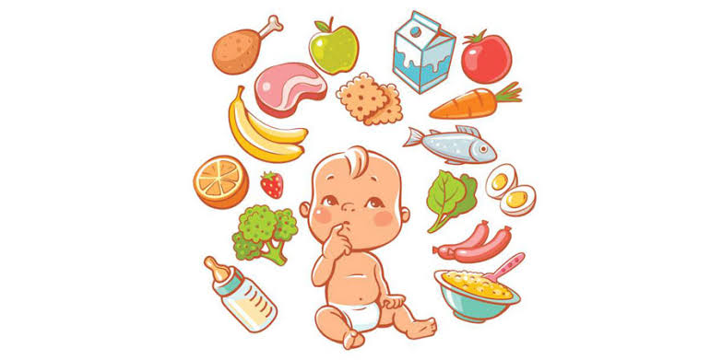
USIA 12-24 BULAN & APRAS
Mengurangi rasa bosan → beraneka resep makanan untuk anak → menghidangkan berbagai jenis makanan
Kelompok rawan gizi ➔ bayi, balita & apras. Penyebab masalah kurang gizi → jumlah & jenis frekuensi makanan. Nakes → KIE → kebutuhan gizi anak
Ibu & keluarga ➔ memberikan asupan gizi yg terbaik. Hal yg perlu diperhatikan → pemilihan bahan makanan, pengolahan (kebersihan → proses memasak, penyajian & cara pemberian)

Slide 31
Pemenuhan gizi pada anak
Ajari anak makan sendiri dgn sendok
Utamakan memberikan MP-ASI → makanan lokal → menggunakan MP-ASI buatan pabrik → baca cara pakai & tanggal exp
Ajari anak minum dgn menggunakan gelas

Slide 32
Angka Kecukupan Gizi Rata-rata Yang Dianjurkan Bagi Anak

Slide 34
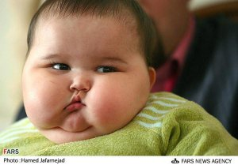
PENGARUH STATUS GIZI TERHADAP PERTUMBUHAN & PERKEMBANGAN MELALUI MONITORING KMS
Kekurangan gizi → energi, protein, zat besi → berbagai keterbatasan → lain pertumbuhan mendatar, berat, dan TB menyimpang dari pertumbuhan normal. Keadaan kurang gizi juga berasosiasi dengan keterlambatan perkembangan motorik.
KEKURANGAN GIZI
Terjadiannya obesitas → adanya ketidakseimbangan antara asupan energi & energi yg dikeluarkan/ digunakan u/ beraktifitas. Pemberian gizi yang tidak sesuai dgn pertumbuhan & perkembangan anak dapat menyebabkan pertumbuhan anak → mengalami gangguan.
KEKURANGAN GIZI

Slide 35
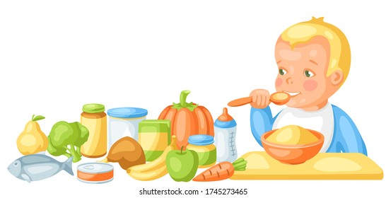
Thank You
WASSALAM….

